Slide 1

МАТЕМАТИЧЕСКАЯ ВИКТОРИНА
Учитель математики МСКОУ г.о. Балашиха
«Специальная (коррекционная) школа VIII вида»
Жукова Татьяна Николаевна
Внеклассное мероприятие
в специальной (коррекционной) школе VIII вида
7-8 класс

Slide 2

I. Подготовка к мероприятию
Подбор материала, литературы к проведению мероприятия.
Разучивание с учениками песни «Хвалебная математике».
Репетиция сценок «Ода геометрии» и «Нуль и единица».
Подготовка дидактического материала к мероприятию.
Покупка призов и сувениров.

Slide 3
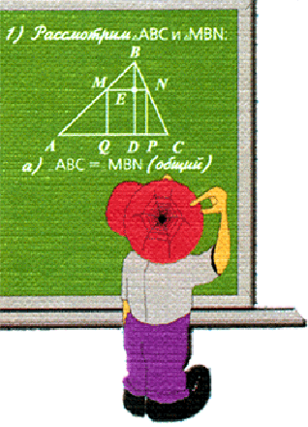
Цели проведения:
Повышать интерес к изучению математики;
Учить использовать полученные на уроках знания в необычной обстановке;
Развивать память, речь, мышление.

Slide 4
План мероприятия:
1. Вступительное слово ведущего
2. Исполнение учениками 7 класса под гитару песни «Хвалебная математике» ( на мотив песни Высоцкого В. «Утренняя гимнастика» )
3. Сценка «Ода геометрии»
4. Начало викторины. Разминка
5. Первая часть викторины (вопросы 1-10)
6. Весёлая переменка
7. Сценка «Нуль и единица»
8. Вторая часть викторины (вопросы 11-15)
9. Подведение итогов
10. Награждение победителей

Slide 5
НАЧИНАЕМ ВИКТОРИНУ!
Тем, кто учит математику,
Тем, кто учит математике,
Тем, кто любит математику
Неделя математики посвящается!
«ХВАЛЕБНАЯ МАТЕМАТИКЕ»

Slide 6
Спросим мы при всем народе:
«Что в порядок ум приводит?
Что же для ума у нас гимнастика?»
Ломоносов так сказал,
Он, поверьте, не солгал
Ну, конечно, это математика!
Цицерон ему добавил.
Он ведь тоже не слукавил,
Что в трудах такое приключается:
Ошибаться может каждый,
При ошибке оставаться –
Только у безумных получается!

Slide 7
Если вам дана задача,
Не надейся на удачу.
И отбрось скорей своё мечтание:
Тут сложенье не пойдет,
Сосчитать остаток чтоб,
Применяют люди вычитание!
«Математики сухие, ограничены, слепые.
Им совсем не свойственно прекрасное» -
Так чудак один сказал.
Он был болен или лгал,
Или было что-то с ним ужасное.

Slide 8
На него мы не в обиде.
Поворот такой предвидев:
Для ума ему нужна гимнастика.
Что б разумным сразу стал,
Лаконичным и не лгал,
Тут ему поможет математика!
Мы хвалебную с тобой
Математике поем.
Нелюбовь, конечно, от незнания.
Кто трудолюбив и умен,
И всегда благоразумен,
Тот достигнет всех высот признания!

Slide 9
«ОДА ГЕОМЕТРИИ»
М. -Эй, сестренка, что ты учишь?
Д. -Геометрию, браток.
М. -Это что же за наука?
Д. -Подойди ко мне, дружок.
Это, брат, такая штука:
Без нее ты никуда!
В общем, так сказать короче:
Ни туда и ни сюда!

Slide 10
Без нее, браток не сможешь
Профессионалом стать.
Не сломать и не построить,
Не летать и не пахать,
Не нырять в морские бездны
И кроссворды сочинять,
И на древних экспонатах
Тайнопись расшифровать….

Slide 11
М.-
Стоп! Стоп! Стоп! Во! Заливает!
Геометрия! Браток!
Проще в жизни все бывает!
И не в пользу твой урок!
Ну, сестренка, коль все знаешь
И, что б я знал наперед,
Объясни-ка по понятней:
Кто трусы ребятам шьёт?
Может скажешь математик?
Геометр? Не пойдет!

Slide 12
Д.-
Что я слышу? Ты смеёшься?
Не советую спешить.
И тебя я попытаюсь
Просто переубедить.
В лоб скажу, что б стало ясно
Всё моё намеренье:
«Геометрия» - по-русски,
Значит «землемеренье»

Slide 13
А теперь, дружок, послушай:
Прежде, чем трусы пошить,
Их, наверно, кто-то все же
Должен будет раскроить!
Что б равны детали были,
Здесь важна симметрия.
Вот и тут, не дать, не взять:
Сплошная геометрия!
Ну, довольно! Убедила!
Вот как только подрасту,
Я твою науку эту
Непременно изучу!
М.-

Slide 14

ВИКТОРИНА
Викторину начинаем
Победителей узнаем.
Здесь загадки и шарады,
За разгадку всем награды.
РАЗМИНКА
Весёлый счёт до 20
(вместо чётного числа «ой-ля-ля»)

Slide 15

Вопросы викторины
1
Шла старушка в Москву, а навстречу ей 3 старика. Сколько человек шло в Москву?
Ответ: 1
Двое играли в шахматы 4 часа. Сколько играл каждый?
2
Ответ: 4

Slide 16

Вопросы викторины
3
К 7 прибавить 5 равно…
«Одиннадцать» или «Адиннадцать»?
Ответ: 12
Одно яйцо варится 4 минуты.
Сколько нужно варить 5 яиц?
4
Ответ: 4

Slide 17
Вопросы викторины
5
В одной семье у каждого из 3-х братьев есть сестра. Сколько детей в семье?
Ответ: 4
У одного старика спросили, сколько ему лет? Он ответил, что ему 100 лет, но Дней рождения было всего 25. Как это могло быть?
6
Ответ: родился 29 февраля

Slide 18
Вопросы викторины
Впишите в прямоугольник нужные цифры
7
7
3 | 4 | 9 | *
9 | 16 | * | 49
81
Наименьшее трёхзначное?
8
1
1 0 0 9 9

Slide 19
Вопросы викторины
9
Батон разрезали на 3 части.
Сколько сделали надрезов?
Ответ: 2
Сумма каких двух чисел равна их произведению?
10
Ответ: 2+2=2*2

Slide 20
Весёлая переменка
Шаг – имя мальчика
Шаг – имя девочки
Шаг – геометрическая фигура
Шаг - цветок

Slide 21
Сценка «Нуль и единица»
(Вот это нуль или ничего – послушай сказку про него)
Сказал весёлый круглый нуль соседке единице:
«0» «С тобою рядышком позволь,
стоять мне на странице?»
Она окинула его сердитым гордым взглядом:
«1» «Нуль, ты не стоишь ничего,
Не стой со мною рядом!»

Slide 22
Ответил нуль:
«0» «Я признаю, что ничего не стою,
Но можешь стать ты десятью,
Коль буду я с тобою.
Так одинока ты сейчас,
мала и худощава,
Но будешь больше в 10 раз,
когда я встану справа»

Slide 23
Вопросы викторины
11
У Марины было целое яблоко, 2 половинки и 4 четвертинки. Сколько у неё яблок?
Ответ: 3
Конкурс художников.
А) Нарисовать человечка с помощью
геометрических фигур
Б) Нарисовать человечка с помощью цифр
12

Slide 24
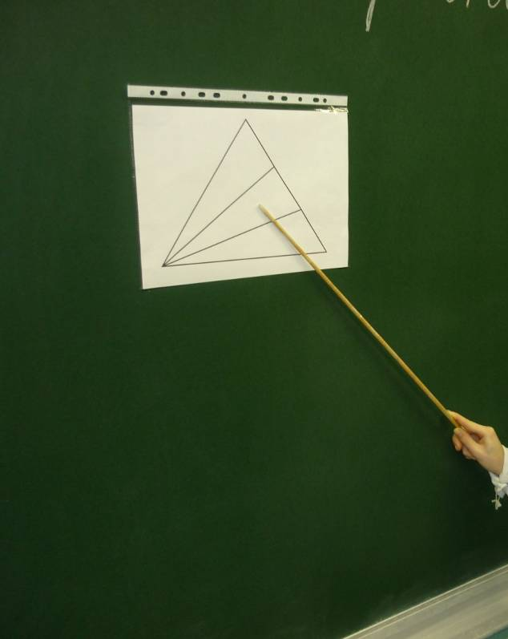
Вопросы викторины
13
Сколько треугольников?
Ответ: 6

Slide 25
Вопросы викторины
Замени звёздочки цифрами
14
2 1
2
4 0
+
9
*
-
*
6 3
4
2
0 2
*
*
*
5
8 5
7 3 8
*
1 3 7
4 2
2 5
7
-
*
*
+
*
8 9 5
1 1
2
8
*
*
5 7 5
3
3 9 3
*

Slide 26
Вопросы викторины
15
Три разных числа сначала сложили, а затем их перемножили. Сумма и произведение оказались равными. Какие это числа?
Ответ: 1 + 2 + 3 = 6
1 * 2 * 3 = 6

Slide 27
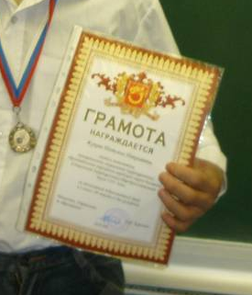
Подведение итогов и
НАГРАЖДЕНИЕ ПОБЕДИТЕЛЕЙ

Slide 28

СПАСИБО за внимание!

Slide 29
Список использованной литературы
1. Нагибин Ф.Ф., Канин Е.С. «Математическая шкатулка», Дрофа, 2006 г.
2. Игнатьев Е.И. «В царстве смекалки», Терра, 2008 год.
3. Житомирский В.Г., Шеврин Л.Н. «Путешествие по стране геометрии», Педагогика, 1991 год.
4. «Неделя математики (фрагмент)» Березнеговатской средней школы. Информация с сайта http://ber-school.narod.ru/index.html
5. Маршак С. «Все самое лучшее (Весёлый счёт)», АСТ, Москва, 2008 год.
6. Волина В. «Праздник числа (занимательная математика для детей)», Просвещение, Москва, 1993 год.
7. Алимова С. «Занимательная математика», М.: Педагогика-Пресс, 1993

